Slide 1
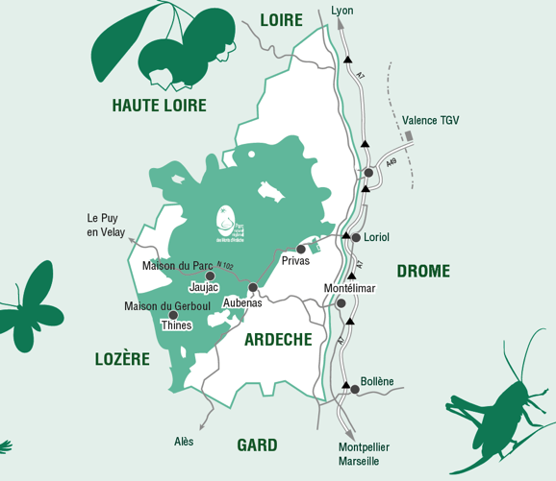
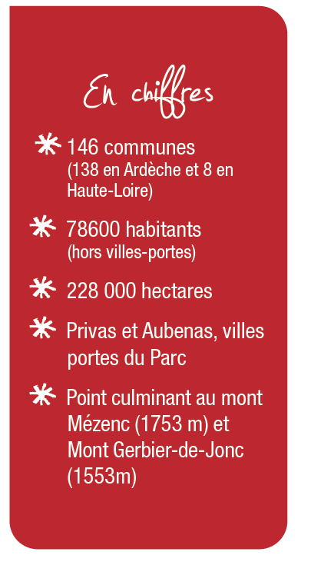
Ateliers Hors les Murs - Parc naturel régional des Monts d’Ardèche
→ ENSA de Nancy (2016 – 2020)
→ ENSAIA de Nancy (2019-20)
Notes:
DA
1

Slide 2
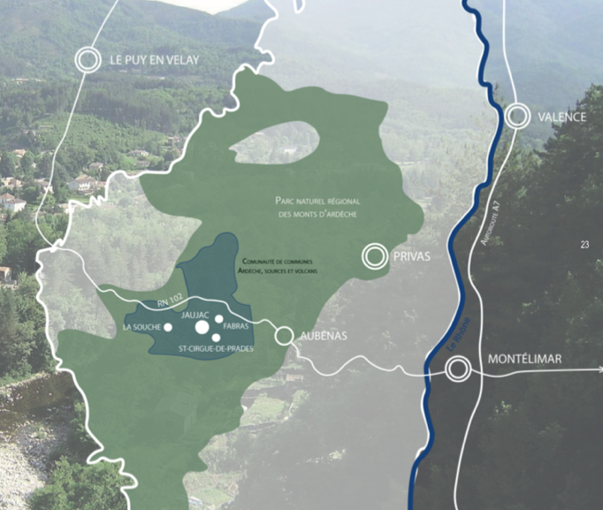
Ateliers Hors les Murs - Parc naturel régional des Monts d’Ardèche / Vallée du Lignon
→ ENSA de Nancy (2016 – 2020)
→ ENSAIA de Nancy (2019-20)

Slide 3
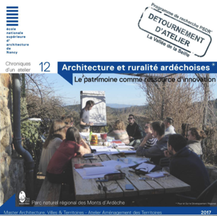
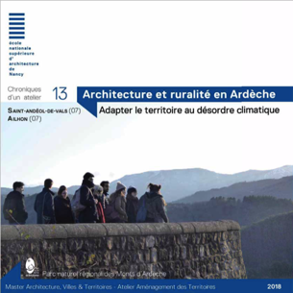
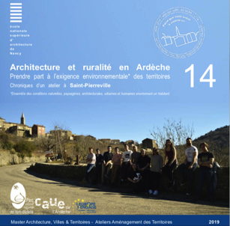
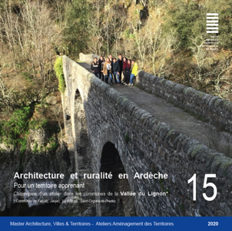
Ateliers Hors les Murs - Parc naturel régional des Monts d’Ardèche
→ ENSA de Nancy (2016 – 2020)
→ ENSAIA de Nancy (2019-20)
2016-17
Rocles
Joannas
2017-18
Ailhon
St Andéol de Vals
2018-19
St Pierreville
2019-20
Vallée du Lignon
• Jaujac – bourg centre
• La Souche
• St Cirgues
• Fabras
Collaboration ENSAIA (agro)
Ateliers 12-13-14 et 15
4 années en Ardèche
1 colloque CERMOSEM – ER&PS
42 étudiants
4 retours sur place (restitution
habitants)
27 kg de confiture de châtaigne

Slide 4

Une politique globale d’urbanisme dans le territoire, portée par le Parc naturel régional des Monts d’Ardèche
- programme LEADER « Devenir un territoire exemplaire en matière d’urbanisme rural »
Innovation-expérimentation
renforcement de l’ingénierie-études et AAP-actions de sensibilisation
- partenariats CAUE – PNRMA – communes et CDC…
Le choix d’associer l’enseignement supérieur comme contribution à la dynamique de projet
- 5 écoles d’architecture (Nancy, Grenoble, St Etienne, Lyon, Clermont-Ferrand)
- Ecole d’Agronomie (ENSAIA)
- Institut d'Urbanisme et de Géographie Alpine (Grenoble)
La recherche/action comme catalyseur de projet et vecteur de transformation du réel (transitions)
- des ateliers participatifs (élus, habitants, acteurs locaux, services de l’Etat/collectivités et ch. consulaires)
- une stratégie de retour – restitution-débats avec les habitants
- des publications
- rencontres des acteurs/recherche – CERMOSEM – Réseau ER&PS
Une montrée en puissance de la culture du projet – des références pour un transfert de savoir-faire
- réseau des acteurs de l’urbanisme ardéchois (soutenu par LEADER Ardèche³)
- rencontres et débats acteurs/recherche
- expositions et rencontres avec les habitants
- formation des acteurs et techniciens

Slide 5
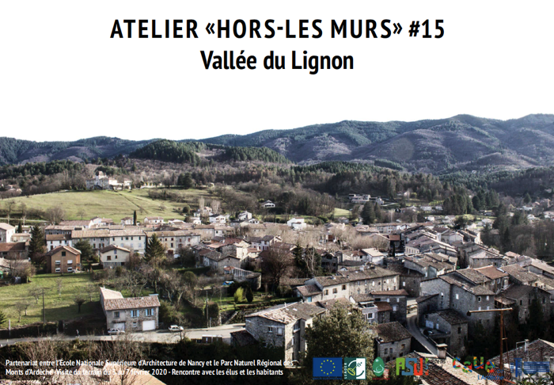
Ateliers Hors les Murs - Parc naturel régional des Monts d’Ardèche/ENSA Nancy/ENSAIA
BOURGS CENTRES ET RURALITÉS NOUVELLES
Un postulat : la revitalisation se fonde sur le lecture attentive des écosystèmes production/habitat hérités de l’âge d’or des ruralités française
« la ressource est la partie que l’on active des patrimoines »

Slide 6
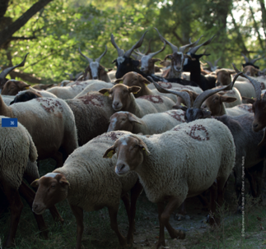
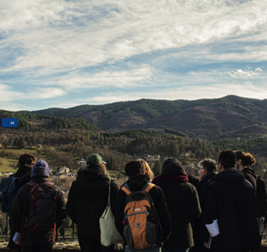
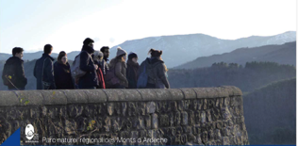
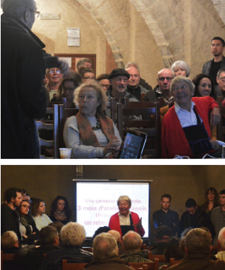
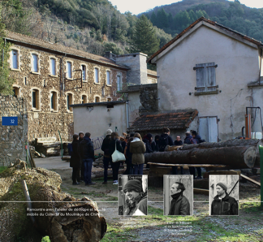
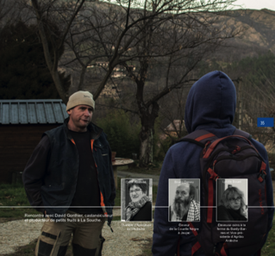
Ateliers Hors les Murs - Parc naturel régional des Monts d’Ardèche/ENSA Nancy/ENSAIA
LA RÉSIDENCE
Arpenter, rencontrer, échanger, écouter, récolter, se mettre à disposition du territoire

Slide 7
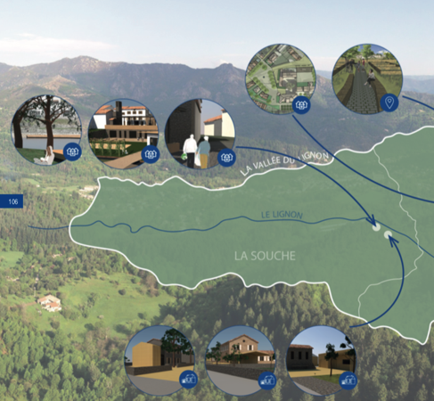
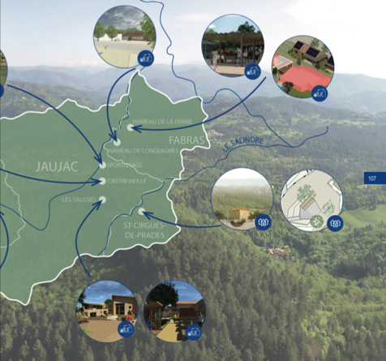
Ateliers Hors les Murs - Parc naturel régional des Monts d’Ardèche/ENSA Nancy/ENSAIA
LES BOURGS CENTRES : UNE QUESTION D’ÉCHELLES DE VIE… ET DONC DE PROJET
Transdisciplinaire → Urbanisme/Architecture/Agriculture et Forêt/Biodiversité/Economie/Sociologie → Un bourg-centre – des villages et des hameaux – un tissus complexe et imbriqué de fonctionnement et d’usage

Slide 8
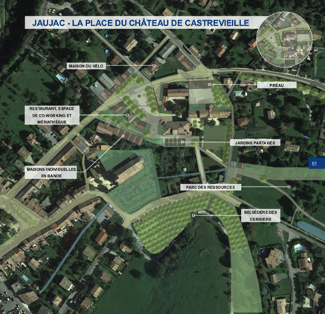
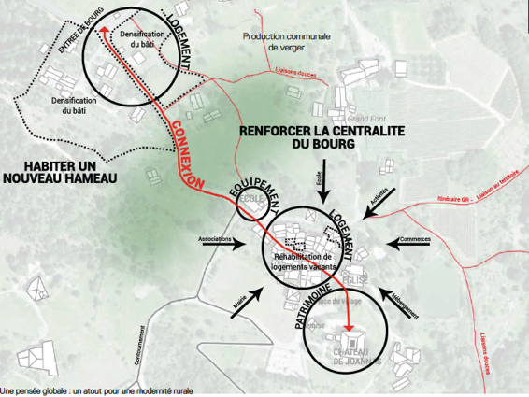
Ateliers Hors les Murs - Parc naturel régional des Monts d’Ardèche/ENSA Nancy/ENSAIA
LES BOURGS CENTRES : UNE QUESTION D’ÉCHELLES DE VIE… ET DONC DE PROJET
Espace public : le lien essentiel – une trame fondatrice à retrouver – réarticuler des bourgs écartelés entre centres délaissés et faubourgs malmenés ?

Slide 9
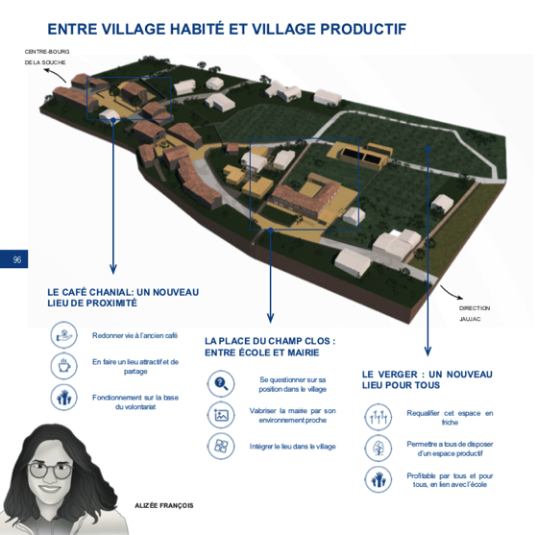
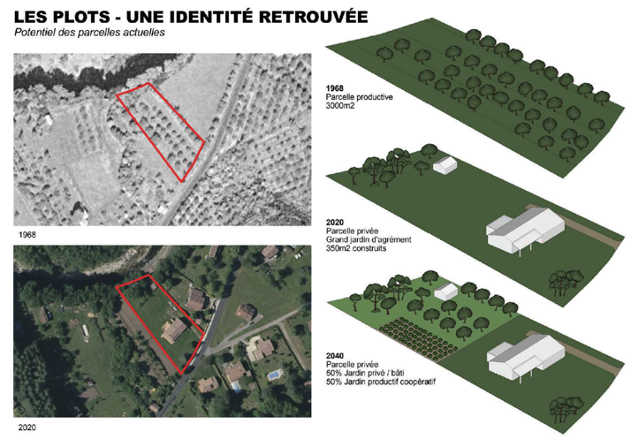
Ateliers Hors les Murs - Parc naturel régional des Monts d’Ardèche/ENSA Nancy/ENSAIA
LES BOURGS CENTRES : DES FONCTIONS À RECONNECTER
Habiter et produire – rencontrer et échanger (l’habitant responsable de la vie de son territoire)
Les enjeux d’une économie complexe fondée sur les ressources locales (sol, bois, production agricole…)

Slide 10
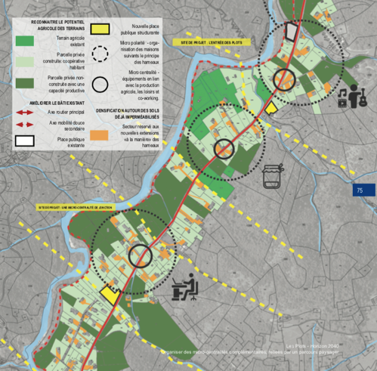
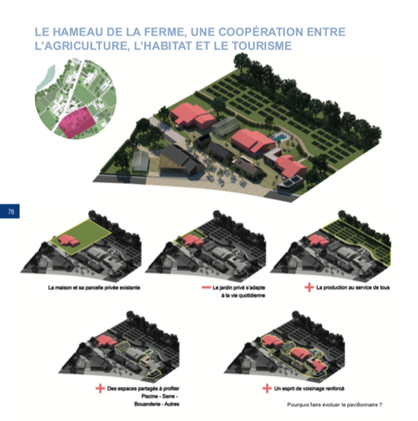
Ateliers Hors les Murs - Parc naturel régional des Monts d’Ardèche/ENSA Nancy/ENSAIA
LES BOURGS CENTRES : DES GISEMENTS DE DEVELOPEMENT À IDENTIFIER
Cœur de bourgs et de villages / lotissements et extensions récentes
Des potentiels de réappropriation respectueux des valeurs SOL – ALIMENTATION – EAU - HABITAT

Slide 11
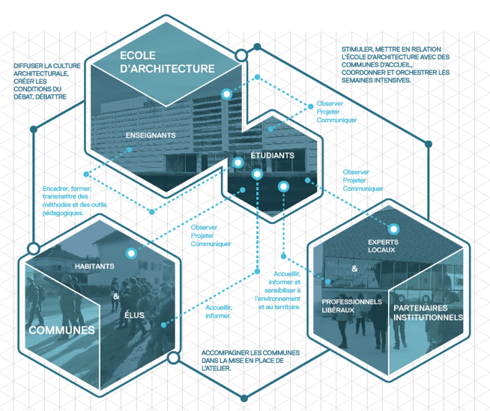
Ateliers Hors les Murs - Parc naturel régional des Monts d’Ardèche/ENSA Nancy/ENSAIA
L’ENSEIGNEMENT SUPÉRIEUR : une recherche action qui rencontre des expérimentations locales
→ Une capacité à informer les politiques publiques

Slide 12
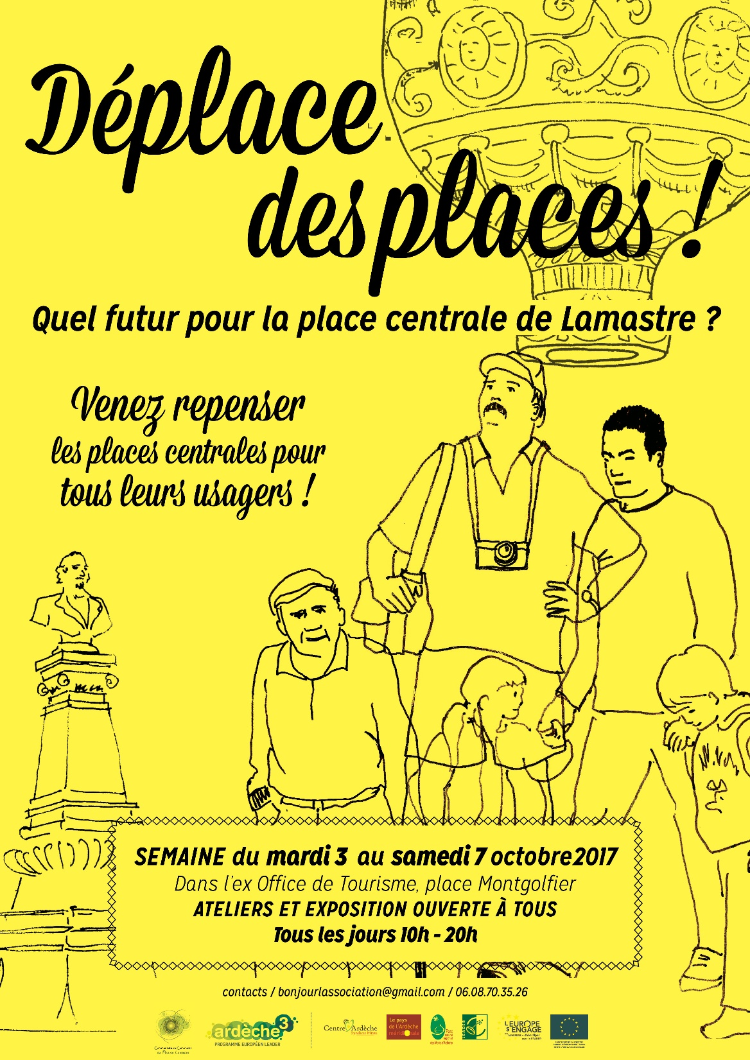
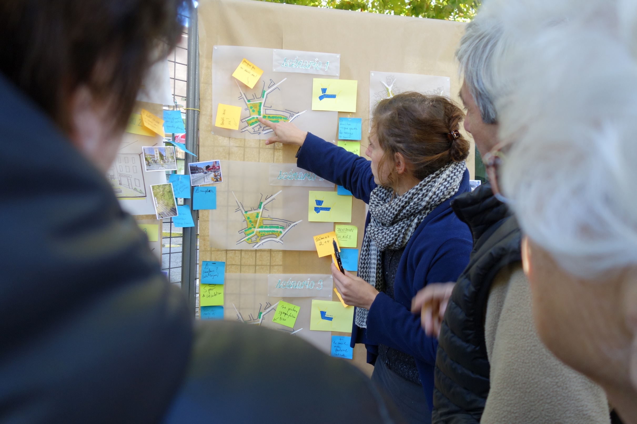
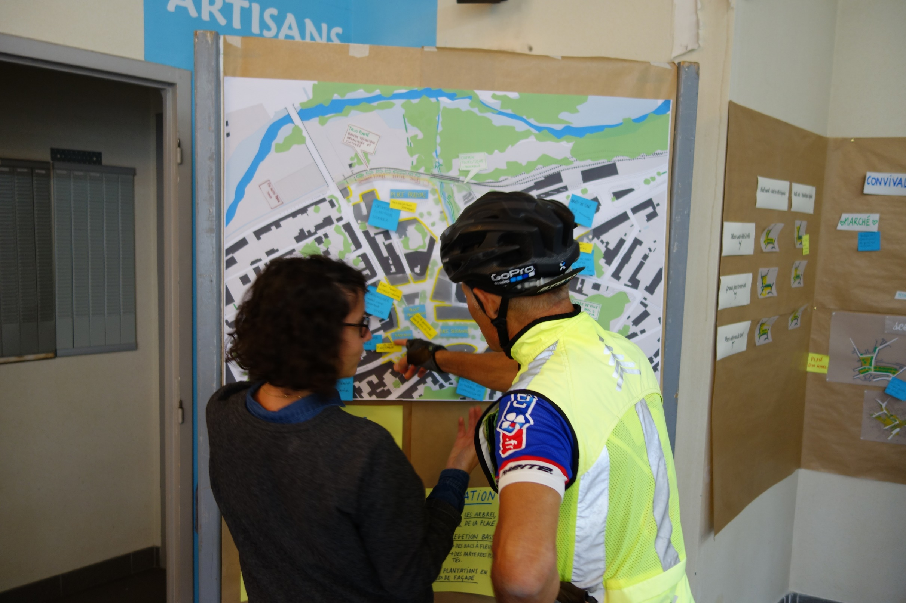
Ateliers Hors les Murs - Parc naturel régional des Monts d’Ardèche/ENSA Nancy/ENSAIA
L’ENSEIGNEMENT SUPÉRIEUR : une recherche action qui invite à passer à l’opérationnel
→ Lamastre
→ Saint-Pierreville
→ Ailhon
→ Jaujac

Slide 13
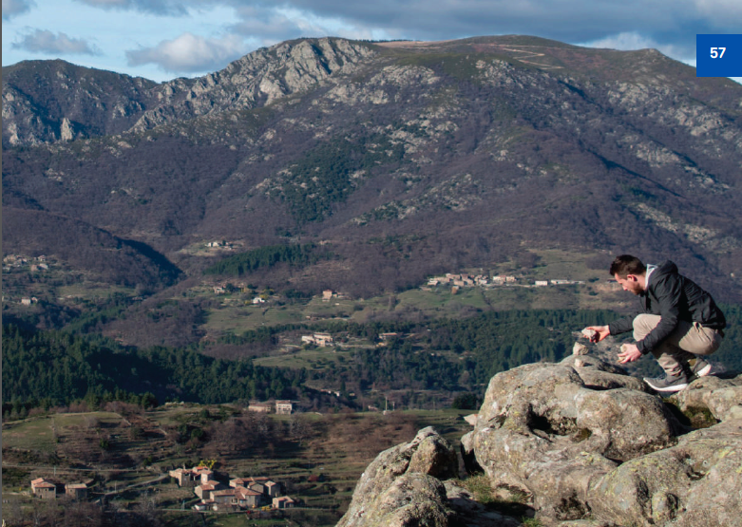
Ateliers Hors les Murs - Parc naturel régional des Monts d’Ardèche/ENSA Nancy/ENSAIA
LES ATELIERS TERRITORIAUX
Ajouter une pierre à l’édifice de la reconquête des territoires ruraux

